Slide 1
« Зимнее путешествие
по любимому городу»
номинация:«Памятные места родного города»
автор : Поминчук Виктория
МБДОУ Детский сад №169 г Ульяновск
Руководитель: Литвинова Валентина Владимировна

Slide 2
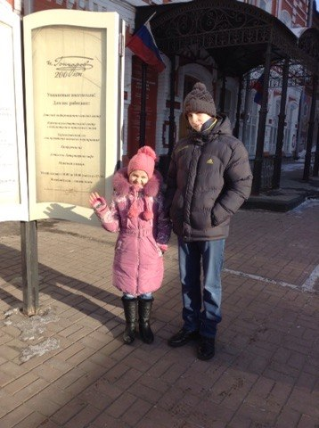
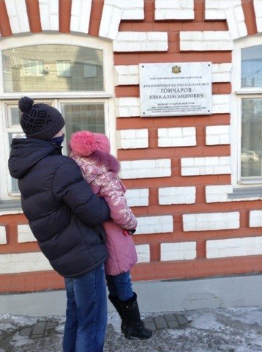
Мой Ульяновск, мой город родной!

Slide 3
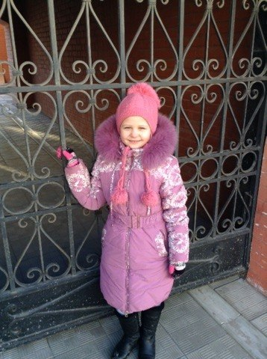
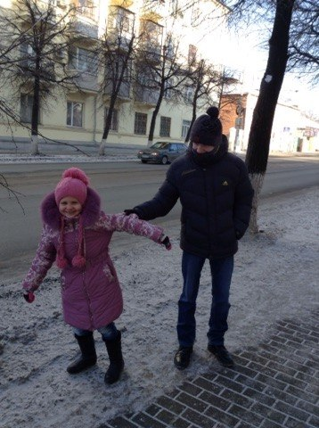
Живу в красивом уголке,
где на великой русской реке стоит мой город

Slide 4
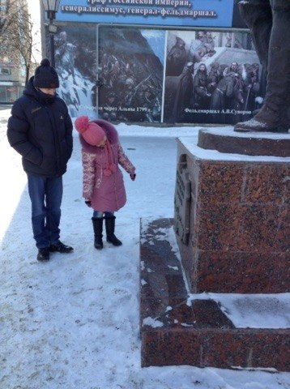
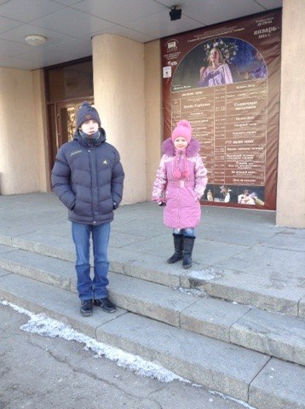
Что мы Родиной зовём?
Всё, что в сердце бережём…

Slide 5
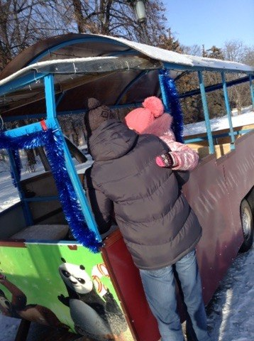
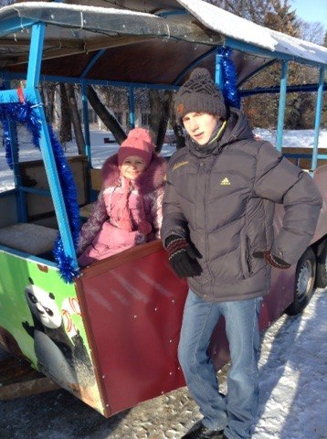
Если долго-долго ехать - в гости можно к нам приехать!!!

Slide 6
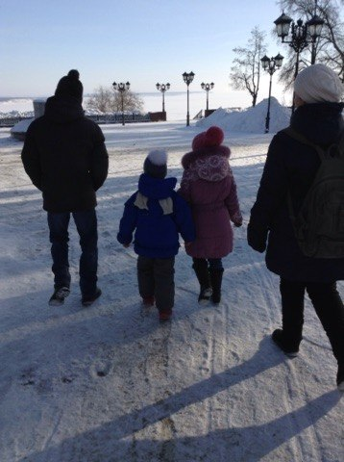
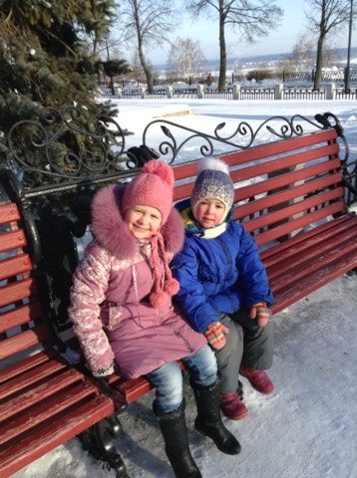
Что мы Родиной зовём?
Друзей весёлый хоровод

Slide 7
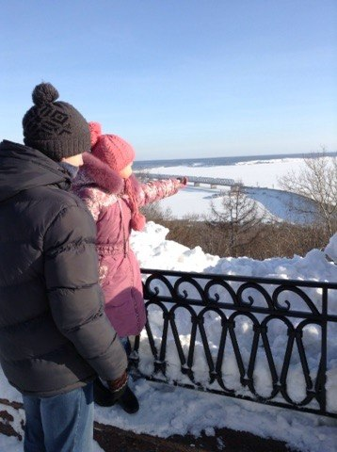
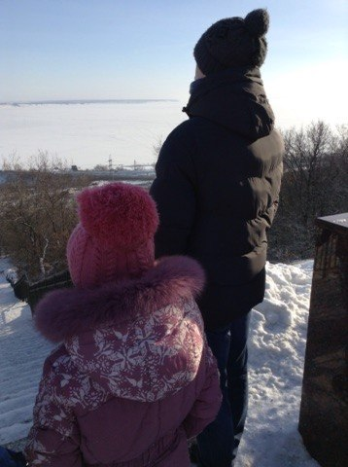
Если долго-долго-долго
На Россию нам смотреть,

Slide 8
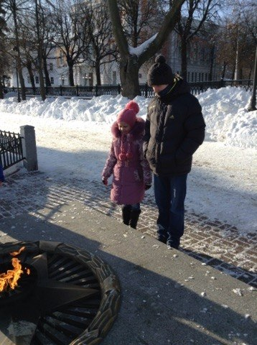
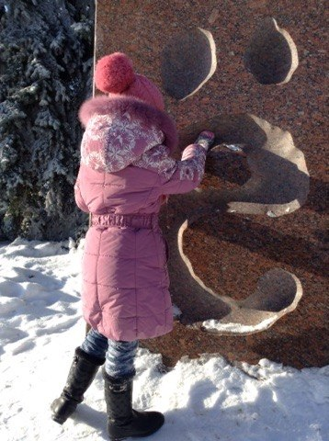
То увидим мы тогда
И леса, и города и конечно- дом, где мама ждёт

Slide 9
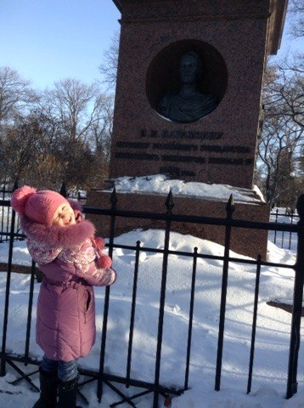
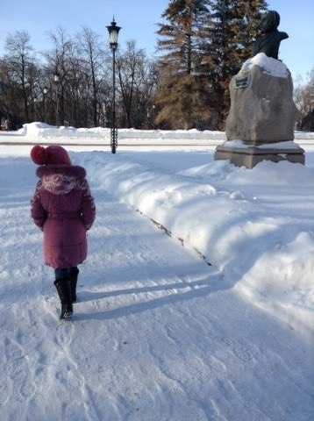
Ну что ж и вот пришла пора- сказать те самые слова

Slide 10
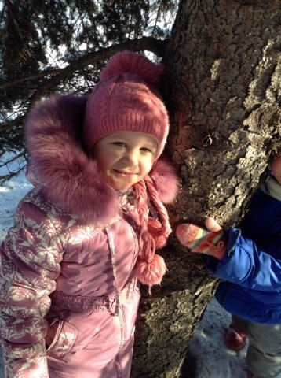
Я люблю этот город
где часто ветра
Бьются смело
в окно ледяное,
Где как мерный прибой
будут плыть облака,
В голубом отражать
голубое..
В этом мире есть место
и мне и тебе!
И пусть юный смех
летит судьбе навстречу!
Ваша Вика!

